Slide 1
Chapter 2 陣列和結構

Slide 2
大綱
陣列
結構和聯結
多項式
稀疏矩陣
多維陣列的表示法
字串

Slide 3
陣列

Slide 4
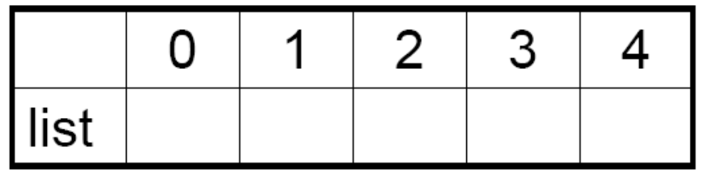
陣列
成對的<索引(index)，值(value)>形成的集合
  每個索引(index)會連結到一個值(value)。
例
int list[5];
產生list[0] 、list[1] 、 list[2] 、 list[3] 、 list[4]五個空間內有一整數值

Slide 5
陣列
0
1
2
3
list
5
8
1
3
list [0]
list [1]
list [2]
list [3]
…

Slide 6
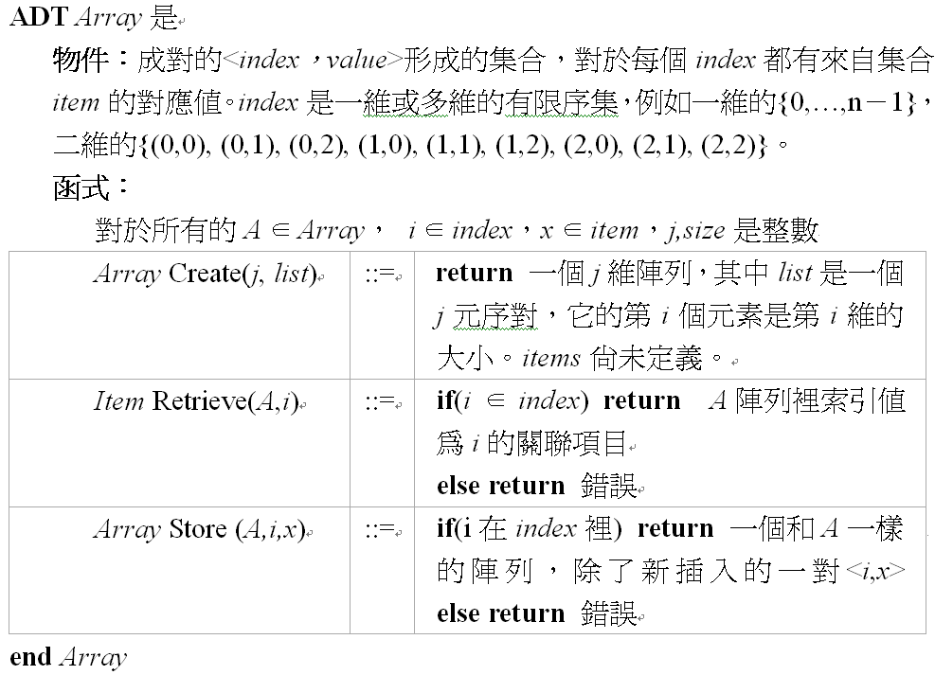

Slide 7
陣列
例
#define MAX_SIZE 100 /*定義 MAX_SIZE =100*/
float sum(float [ ], int); /*宣告一個sum的函式*/
float input[MAX_SIZE], answer;
void main(void)
/*宣告一個input有MAX_SIZE個元素的陣列，
answer為浮點數的變數*/
{
int i;
for (i = 0; i < MAX_SIZE ; i++)
input[i] = i;
answer = sum( input, MAX_SIZE);
printf (“The sum is: %f\n”, answer);
}

Slide 8
陣列
float sum(float list [ ], int n);
{
int i;
float tempsum = 0;
for (i = 0; i < n ; i++)
tempsum += list[i];
return tempsum;
}

Slide 9
結構和聯結

Slide 10
結構
把相同型態的資料放在一起
  陣列
把不同型態的資料放在一起
  結構(structure) ，簡稱struct。
struct {
char name[10];
int age;
建立一內含名字、年齡、薪水三者內容
名稱為person的變數
float salary;
} person;
strcpy(person.name, “james”);
person.age=10;
person.salary=35000;

Slide 11
結構
可藉由typedef，來建立自己想要的結構資料型態
假如建立好humanBeing的結構資料型態，我們可以使用該定義來宣告變數
human_being person1, person2;
typedef struct human_being {
char name[10];
int age;
float salary;
};
typedef struct {
char name[10];
int age;
float salary
} human_being;
or

Slide 12
結構
在結構裡嵌入結構
typedef struct {
int month;
int day;
int year;
} date;
typedef struct {
char name[10];
int age;
float salary;
date dob;
} humanbeing;

Slide 13
聯結(Unions)
在不同的情況下，同一個程式中有些變數可能是彼此毫無關聯的
  如男生有鬍鬚、女生可生小孩
  int beard; int children;
使用共用儲存體空間，以免非使用中的變數浪費了儲存空間
Union和結構一樣也是一種衍生的資料型別，但它的成員會共用相同的儲存體空間
union {
int children;
int beard;
} u;

Slide 14
聯結
Person1.sexinfo.sex = male;
Person1.sexinfo.u.beard = false;
Person2.sexinfo.sex = female;
Person2.sexinfo.u.children = 4;
typedef struct sexType {
enum tagField { female, male} sex ;
union {
int children;
int beard;
} u;
} ;
typedef struct humanBeing {
char name[10];
int age;
float salary;
sexType sexInfo;
};
human_being person1, person2;

Slide 15
多項式

Slide 16
Ordered List Examples
Ordered (Linear) List (序列或線型列)
  (item₁, item₂, item₃, …, item_{n})
(MONDAY, TUEDSAY, WEDNESDAY, THURSDAY, FRIDAY, SATURDAYY, SUNDAY)
(2, 3, 4, 5, 6, 7, 8, 9, 10, Jack, Queen, King,
Ace)
(1941, 1942, 1943, 1944, 1945)
(a₁, a₂, a₃, …, a_{n-1}, a_{n})

Slide 17
在序列上做運算
Find the length, n , of the list.
Read the items from left to right (or right to left).
Retrieve the i’th element.
Store a new value into the i’th position.
Insert a new element at the position i , causing elements numbered i, i+1, …, n to become numbered
i+1, i+2, …, n+1
Delete the element at position i , causing elements numbered i+1, …, n to become numbered i, i+1, …, n-1

Slide 18
序列實作
最常見的實作是把一個序列的元素，item_{i}，聯想成陣列的索引。
  稱之為循序的對應(Sequential Mapping)
  把item_{i}、item_{i+1}儲存在陣列裡連續的第i和第i+1個位置
  (1)~(4) O
  (5)~(6) X
    為了保持連續的對應，必須強迫一棟項目來保持連續的配置
    第四章會考慮使用非循序對應的序列(linked list)

Slide 19
多項式
多項式是一群項的總和，而每一項都是以ax^{e}的形式出現
  x是變數、a是係數、e是指數
Example:
  A(x) = x⁴ + 10x³ + 3x² + x + 1
  B(x) = 3x²⁰ + 2x⁵ + 4
可使用陣列來實作

Slide 20
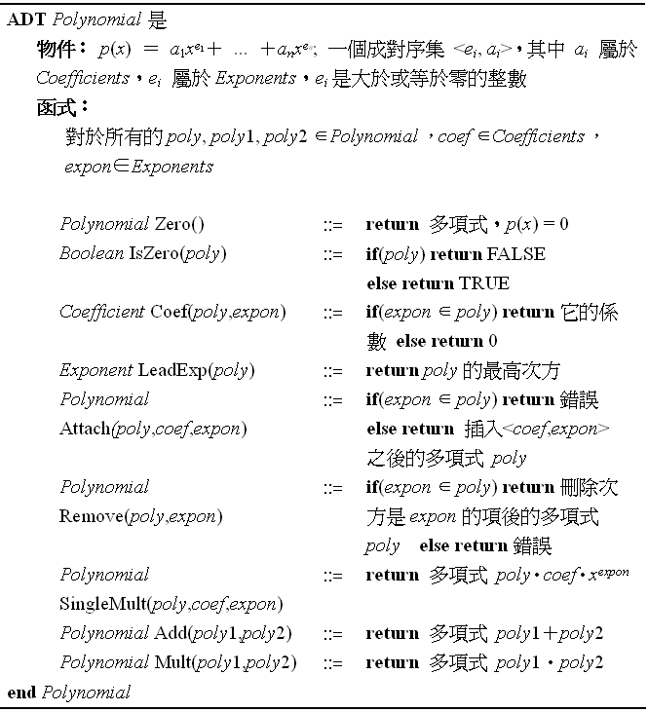
ADT 2.2：
抽象化資料陣列
Polynomial

Slide 21
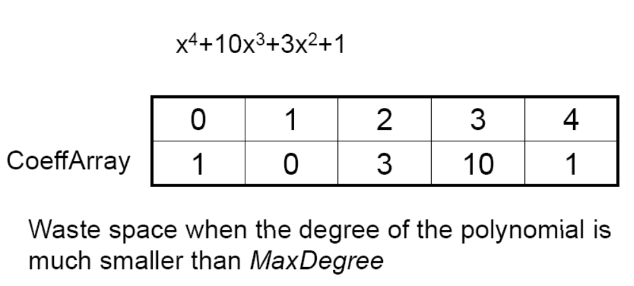
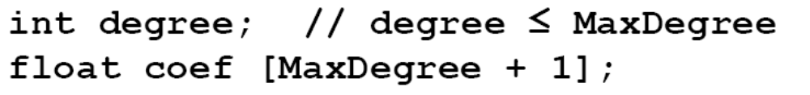
多項式表示法(一)
Index
or sparse (e.g., x¹⁰⁰⁰+1)

Slide 22
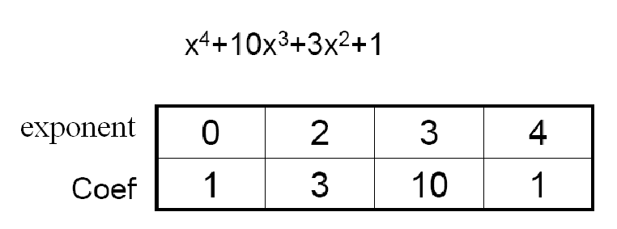
多項式表示法(二)
MAX_TERMS 100 /* size of terms array */
typedef struct {
float coef;
int expon;
} polynomial;
polynomial terms[MAX_TERMS];
int avail = 0;

Slide 23
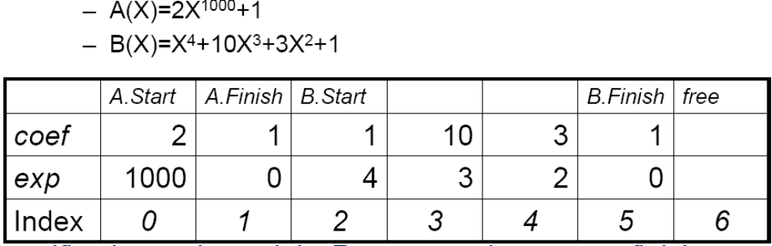
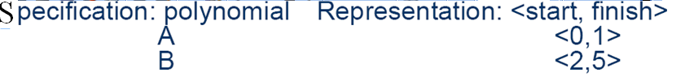
多項式表示法(二)
使用一個名叫terms的全域陣列來儲存所有多項式

Slide 24

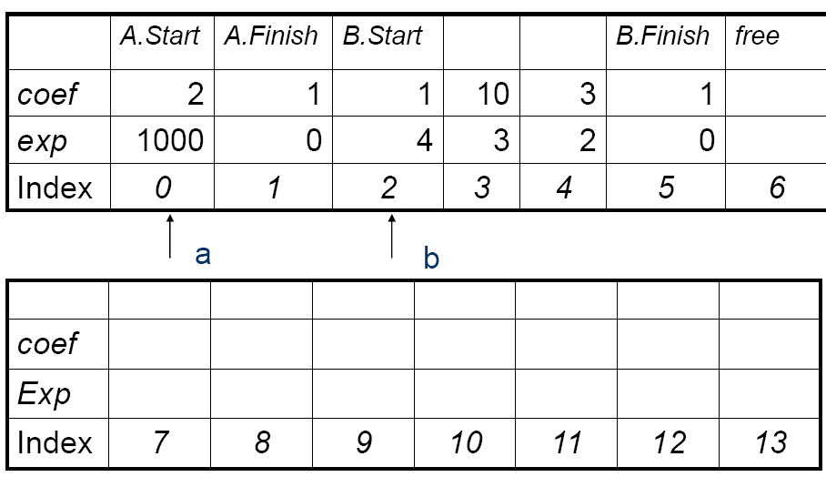
多項式相加

Slide 25
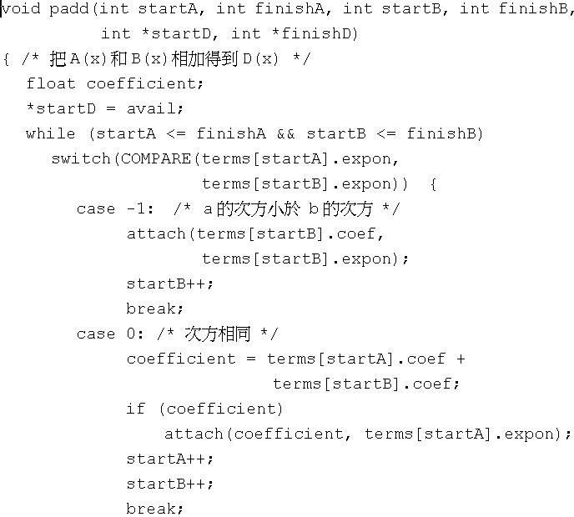

Slide 26
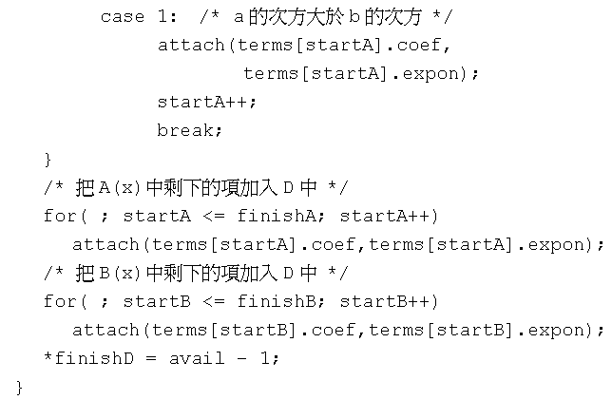

Slide 27
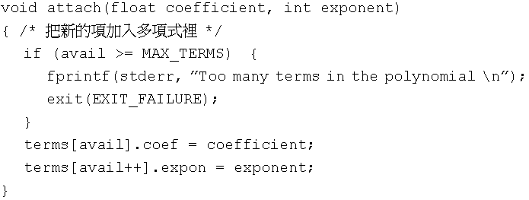

Slide 28
使用陣列來表示多項式的缺點
建立一個多項式時，avail值一直增加直到avail和MAX_TERMS相等
當此情況發生時，我們必須結束程式嗎?
或者移除已經不再使用的多項式，並重新在陣列的後面建立一個大且連續的空間
  這需要移動資料(需要時間來作移動動作)
可以使用linked list來設計出較好的解法
  第四章將會教到linked list

Slide 29
稀疏矩陣

Slide 30
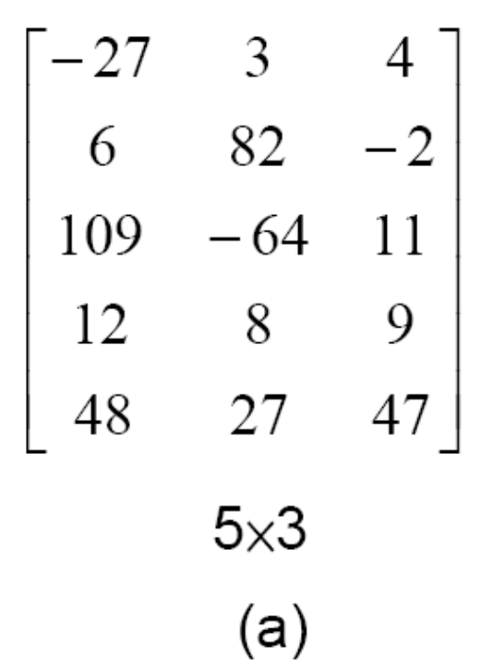
矩陣
在數學上，矩陣m×n包含m列和n行的元素
  m×n(讀作m乘n)表示一個矩陣有m列n行
  圖(a)中矩陣有5列3行

Slide 31
矩陣
當矩陣表示成二維陣列a[MAX_ROWS][MAX_COLS]時，我們可以用a[i][j]快速地找到任何元素
  i是列索引、j是行索引
  a[0][0] = -27, a[2][0] = 109
把稀疏矩陣用二維陣列表示是浪費空間的

Slide 32
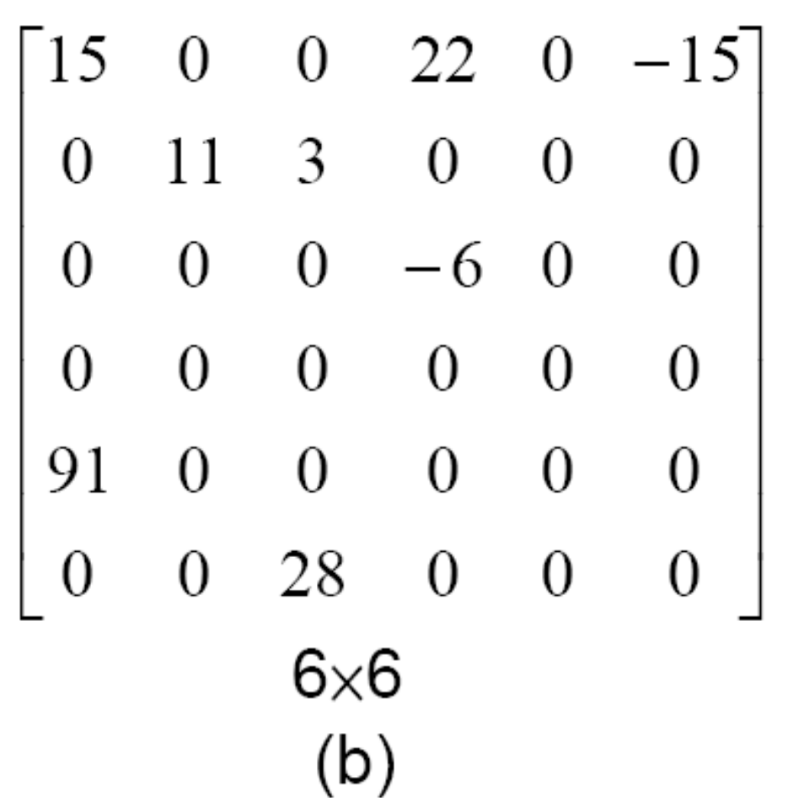
稀疏矩陣
包含許多零元素的矩陣，稱之為稀疏矩陣
把稀疏矩陣用二維陣列表示是浪費空間的
  Space complexity是O(m×n)
  假設儲存一個1000×1000的矩陣，但只有2000個非零元素
    二維陣列法需1000000個元素
    另一想法，只儲存非零元素

Slide 33
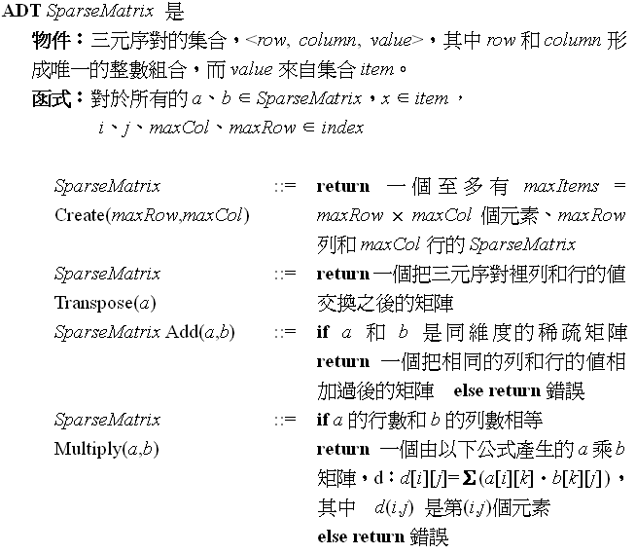
ADT 2.3：
抽象化資料型態
SparseMatrix

Slide 34
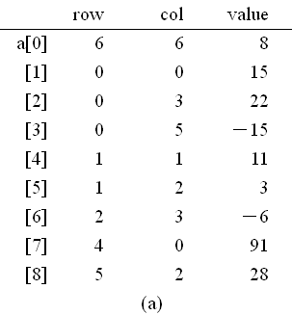
稀疏矩陣表示法
以三元序對<row,col,value>來表示稀疏矩陣裡的任何非零元素，比使用二維陣列a[rows][cols]來的節省空間。
value為空間內的值
列數
行數
非零元素總數
# define MAX_TERMS 101
typedef struct {
升序排列
int row;
升序排列
int col;
int value;
} term;
term a[MAX_TERMS];

Slide 35
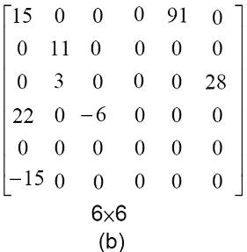
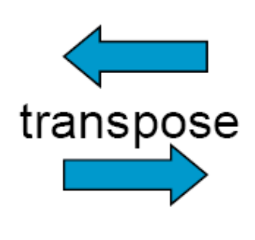
轉置矩陣
(a)

Slide 36
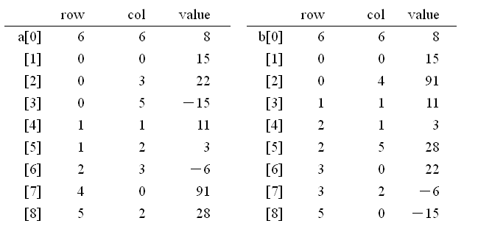
轉置矩陣
(a)
(b)

Slide 37
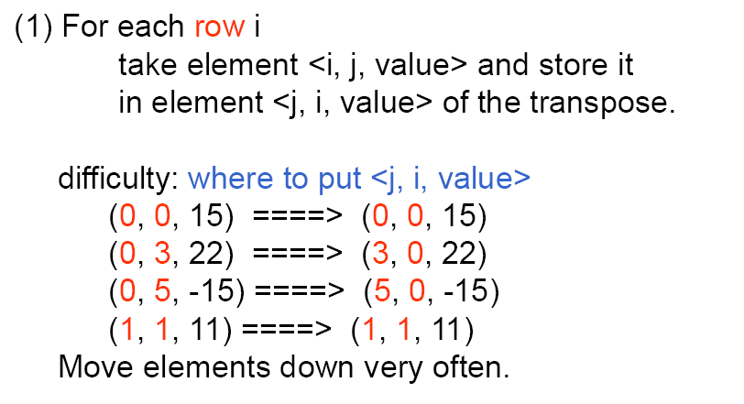
轉置矩陣

Slide 38
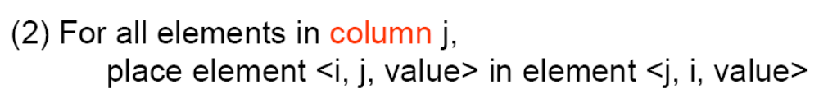
轉置矩陣
找出所有第0行元素，放進轉置矩陣中第0列裡，接著從找出所有第一行元素，放進第一列裡，…。

Slide 39
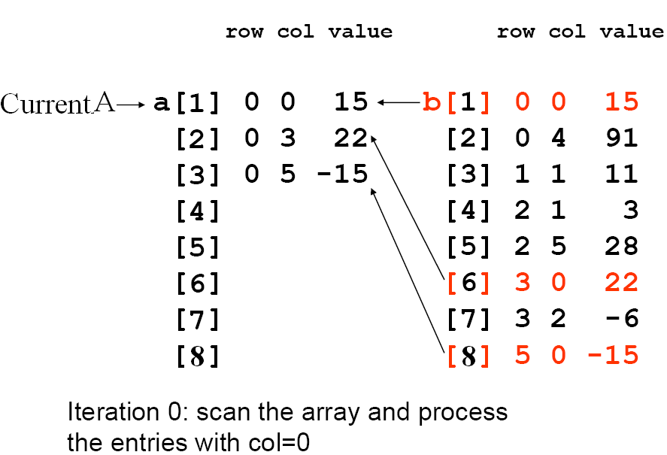
紀錄a中下一個要被轉置項目的位置

Slide 40
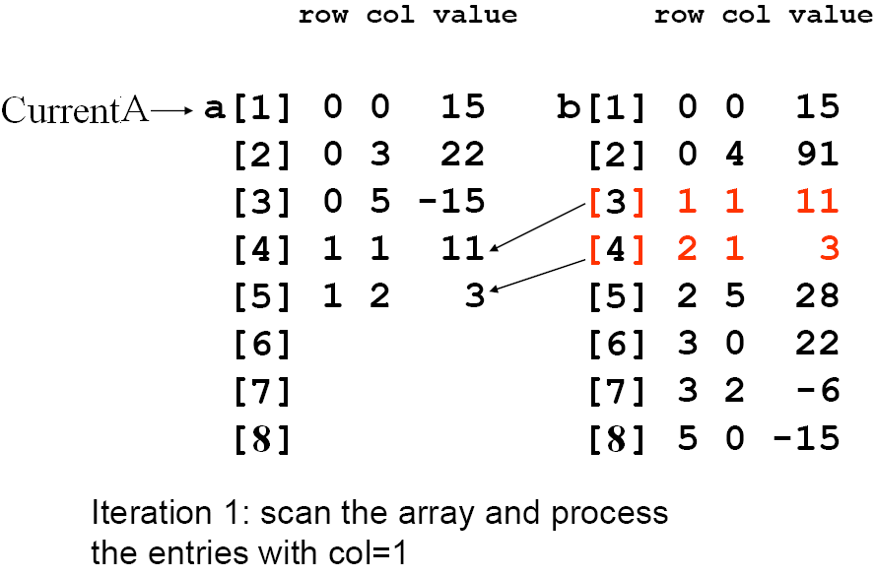

Slide 41
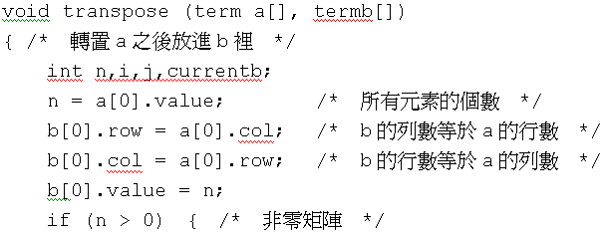


Slide 42
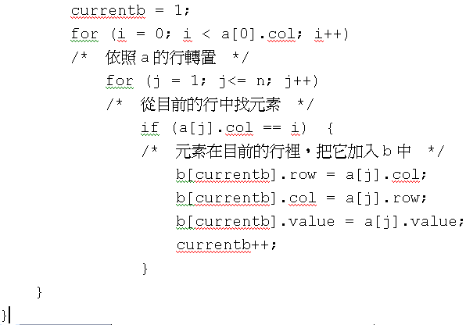
Time Complexity
O(columns * elements)

Slide 43
Discussion
Time Complexity
  O(columns * elements)
  elements → columns * rows when non-sparse
  O(columns² * rows)
如果我們把矩陣用大小為rows * columns的二維陣列表示，轉置一個矩陣的時間是O(rows * columns)
for (j = 0; j < columns; j++)
for (i = 0; i < rows; i++)
b[j][i] = a [i][j];

Slide 44
Fast Transpose
用多一點的儲存空間，寫一個更好的演算法
Time Complexity
  O(columns + elements)
概要：
  1. 找出在原始矩陣中，每一行的元素個數
    由此可得知我們在轉置矩陣中每一列的個數
      RowSize
  2. 由上可得知，轉置矩陣中每一列的起始位置
    RowStart
  3. 從原始矩陣中，把元素一個一個移動到轉置矩陣裡正確的位置。

Slide 45
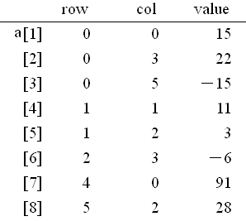
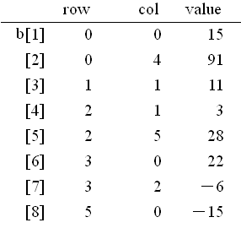
index
[0]
[1]
[2]
[3]
[4]
[5]
代表row 0到row 5
RowSize =
2
1
2
2
0
1
轉置矩陣中每一列的個數
RowStart =
1
3
4
6
8
8
轉置矩陣中每一列的起始位置

Slide 46
index
[0]
[1]
[2]
[3]
[4]
[5]
代表row 0到row 5
2
1
3
4
7
RowStart =
6
8
8
轉置矩陣中每一列的起始位置

Slide 47
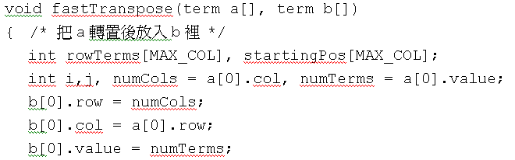

Slide 48
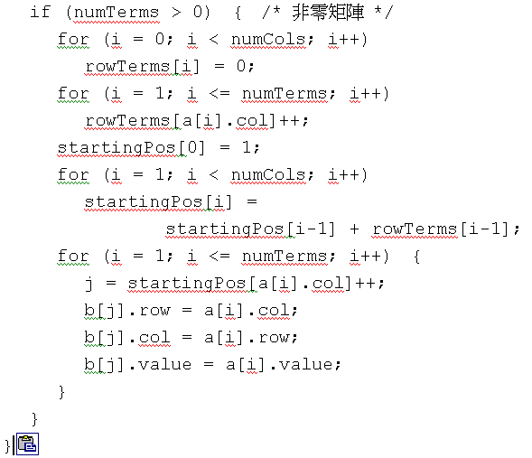
Time Complexity
O(columns + elements)

Slide 49
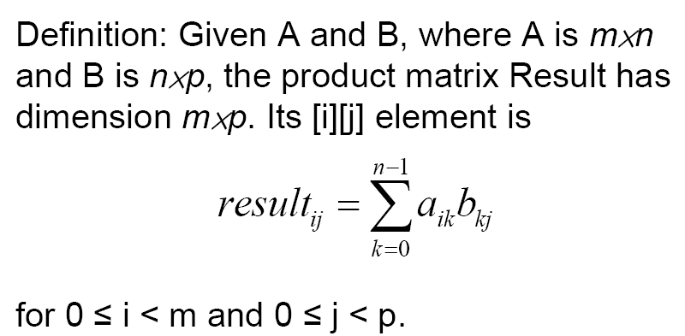
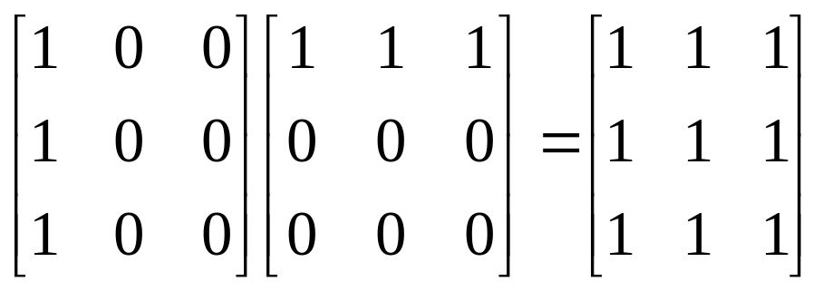
矩陣乘法

Slide 50
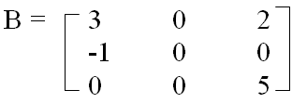

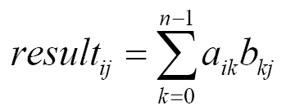

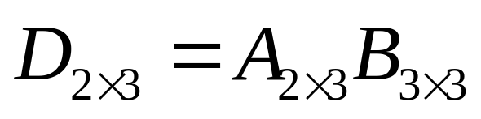
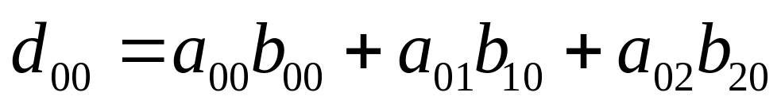
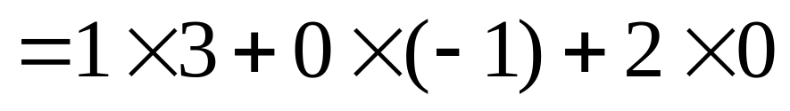
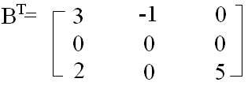
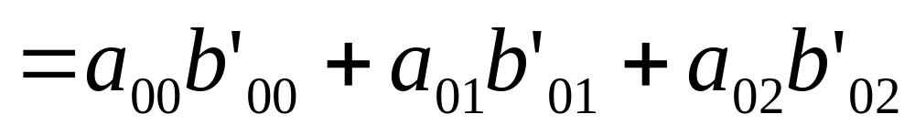
b₀₀
b₀₁
b₀₂
a₀₀
a₀₁
a₀₂
b₁₀
b₁₁
b₁₂
a₁₀
a₁₁
a₁₂
b₂₀
b₂₁
b₂₂
d₀₀
d₀₁
d₀₂
d₁₀
d₁₁
d₁₂
b’₀₀
b’₀₁
b’₀₂
b’₁₀
b’₁₁
b’₁₂
b’₂₀
b’₂₁
b’₂₂

Slide 51
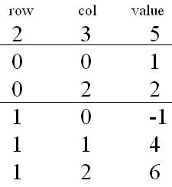
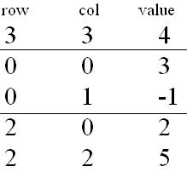
d₀₀
d₀₁
d₀₂
?
d₁₀
d₁₁
d₁₂

Slide 52
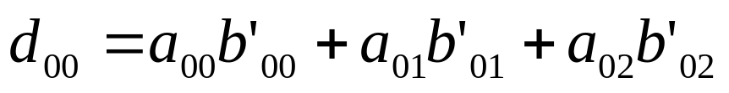

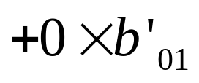
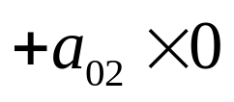

d₀₀
d₀₁
d₀₂
d₁₀
d₁₁
d₁₂

Slide 53
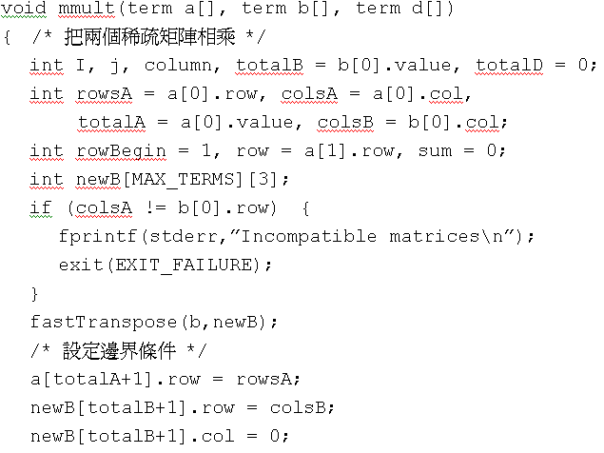
O(colsB+totalB)

Slide 54
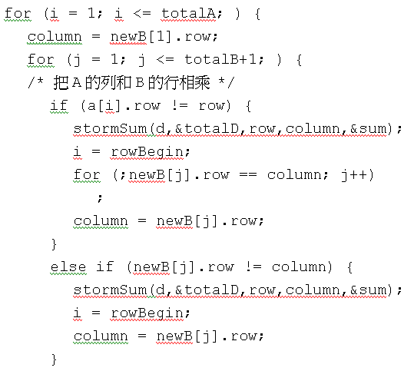

Slide 55
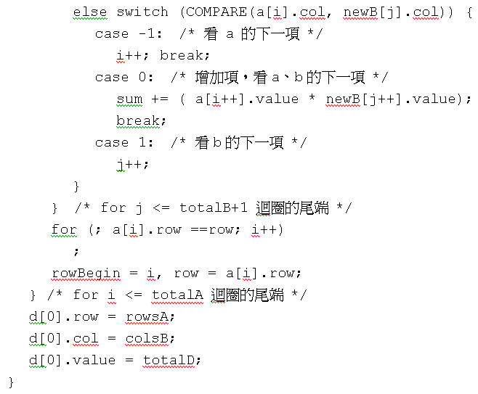

Slide 56
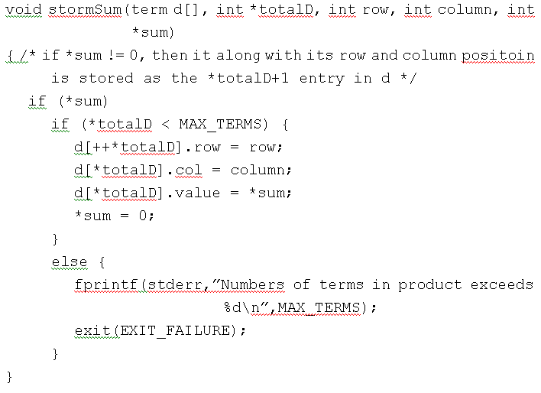

Slide 57
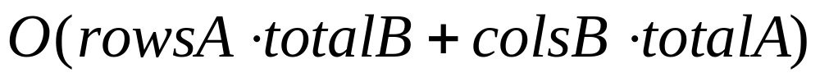

Slide 58
典型的矩陣乘法演算法
for (i =0; i < rows_a; i++)
for (j=0; j < cols_b; j++) {
d[i][j] =0;
for (k=0; k < cols_a; k++)
d[i][j] += (a[i][k] *b[k][j]);
}
O(rowsA．colsA．colsB)

Slide 59
Compared with matrix multiplication using array
典型的矩陣乘法演算法 O(rows_a * cols_a * cols_b) vs. mmult O(cols_b * total_a + rows_a * total_b)
optimal case: total_a < rows_a * cols_a
total_b < cols_a * cols_b
worse case: total_a --> rows_a * cols_a, or
total_b --> cols_a * cols_b

Slide 60
多維陣列的表示方法

Slide 61
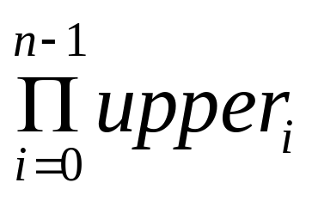
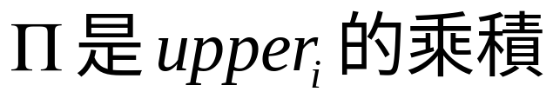
多維陣列表示法
把多維陣列裡的所有元素對應到序列或線性列表，接著，序列儲存在連續的記憶體位置中，就像儲存一維陣列一樣。
如果一個陣列宣告為A[u₀] [u₁]…[u_{n-1}]，則陣列的元素個數是
有兩種常用的方法可以表示多維陣列[u₀]
  列序(Row Major Order)
  行序(Column Major Order)

Slide 62

多維陣列表示法
注意: 此處並沒有乘上元素的大小。這是遵造C的慣用法，元素的大小會自動地計算。
假設α為A[0]的位置

Slide 63


Two Dimensional Array Row Major Order

Slide 64


Three Dimensional Array Row Major Order

Slide 65

Generalizing Array Representation

Slide 66
字串

Slide 67

字串
字串通常使用字元陣列來表示
一般字串運算包括了comparison, string concatenating, copy, insertion, string matching, printing, etc.

Slide 68

String Matching: Straightforward Solution

Slide 69

KMP Algorithm

Slide 70

The First Case for the KMP Algorithm

Slide 71

The Second Case for the KMP Algorithm

Slide 72

The Third Case for the KMP Algorithm

Slide 73


KMP Algorithm

Slide 74

Failure Function
紀錄P字串中跟此紅色字串一樣的子字串(從P字串字首開始的子字串)位置
Failure value即是用來儲存此參考位置
每一個字串位置都有其相對應的Failure Value

Slide 75

KMP Algorithm

Slide 76


KMP: Failure Function Calculation

Slide 77

KMP: Failure Function Calculation

Slide 78

KMP: Failure Function Calculation

Slide 79

Fast Matching Example

Slide 80

Fast Matching Example

Slide 81

O(m)
=O(strlen(string))

Slide 82

KMP: Failure Function Calculation

Slide 83

O(n)
=O(strlen(pat))

Slide 84


